Slide 1
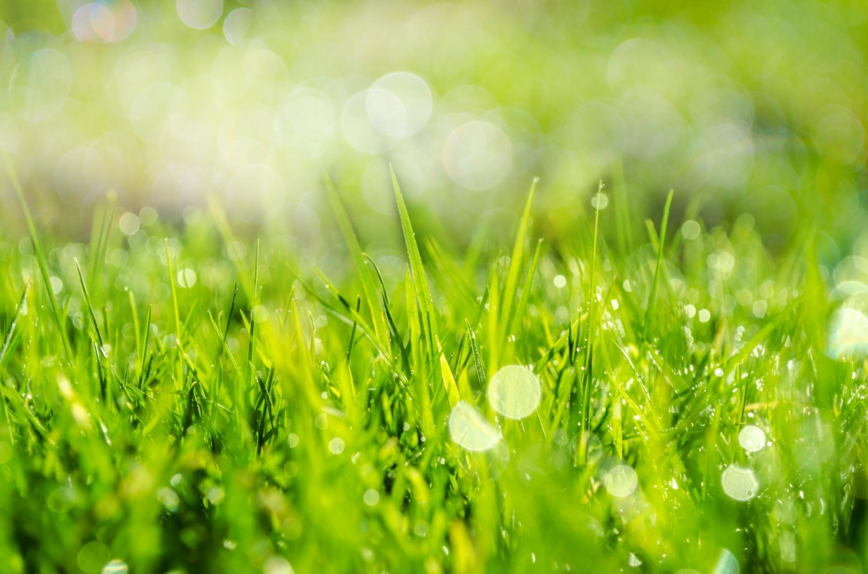

KEVAD 2.K KLASSI ÕPILASTE SILMADE LÄBI
Mai 2020

Slide 2
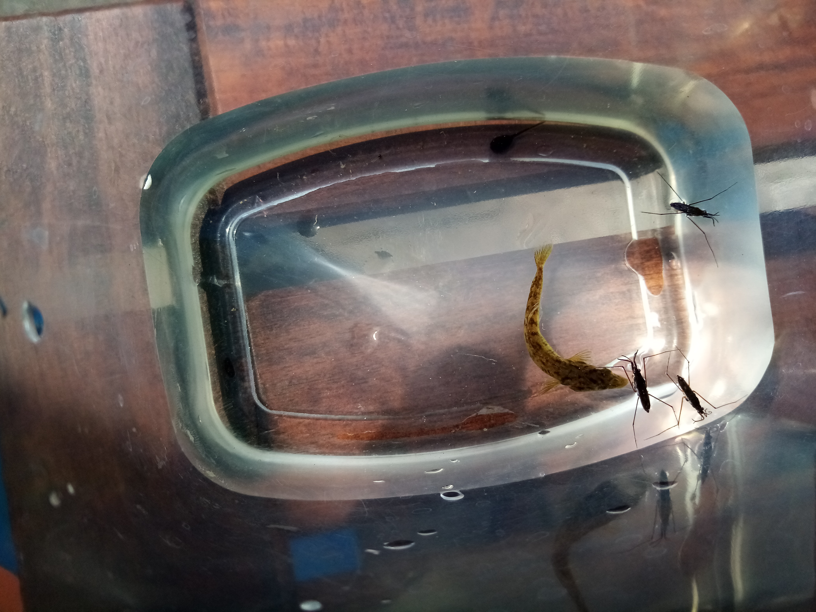
Kõik putukad ja mutukad on üles ärganud.
Ilja Viidas

Slide 3
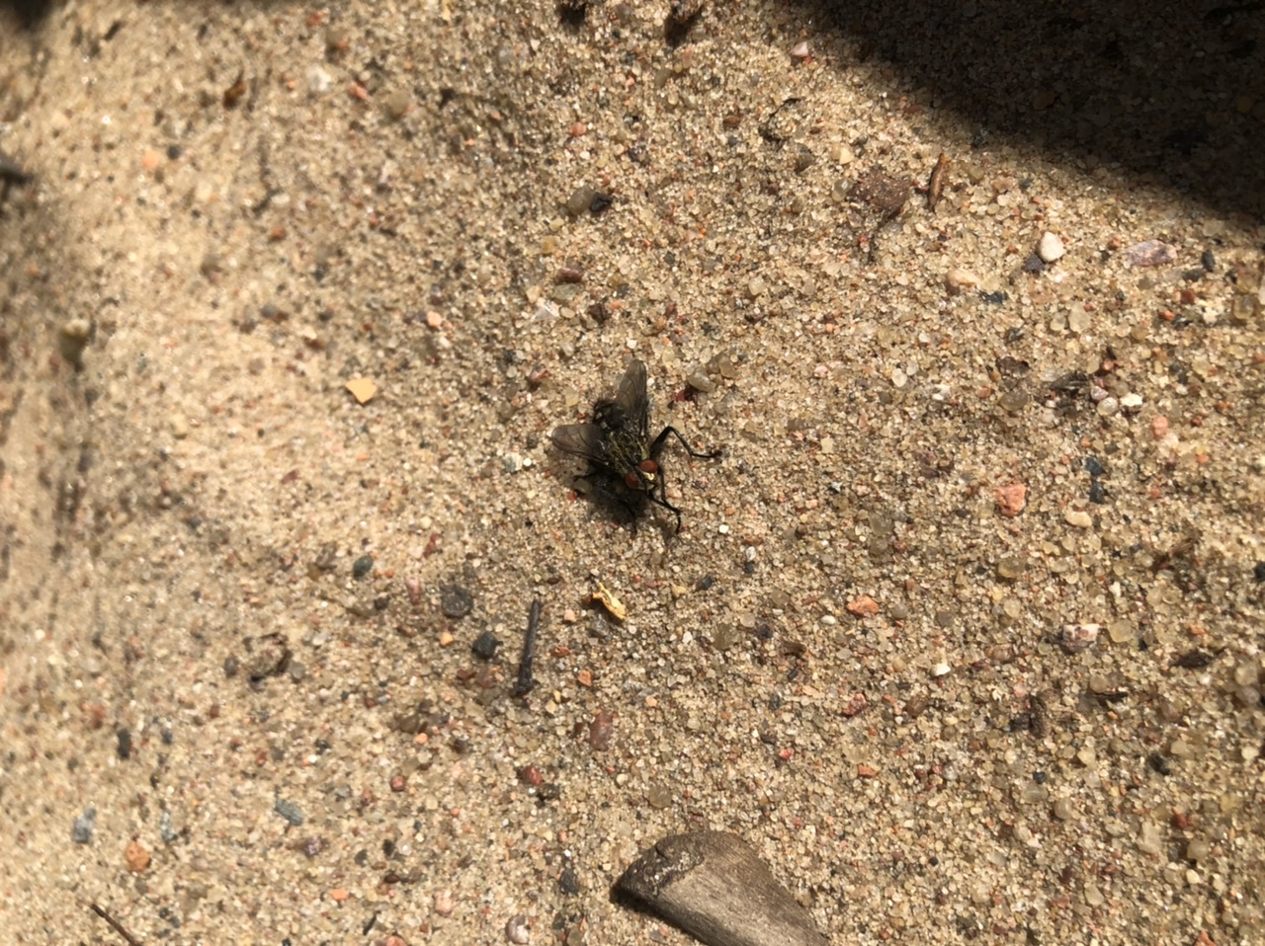
Kärbeski toimetab, sirutab tiibu.
Anik Kazarjan

Slide 4
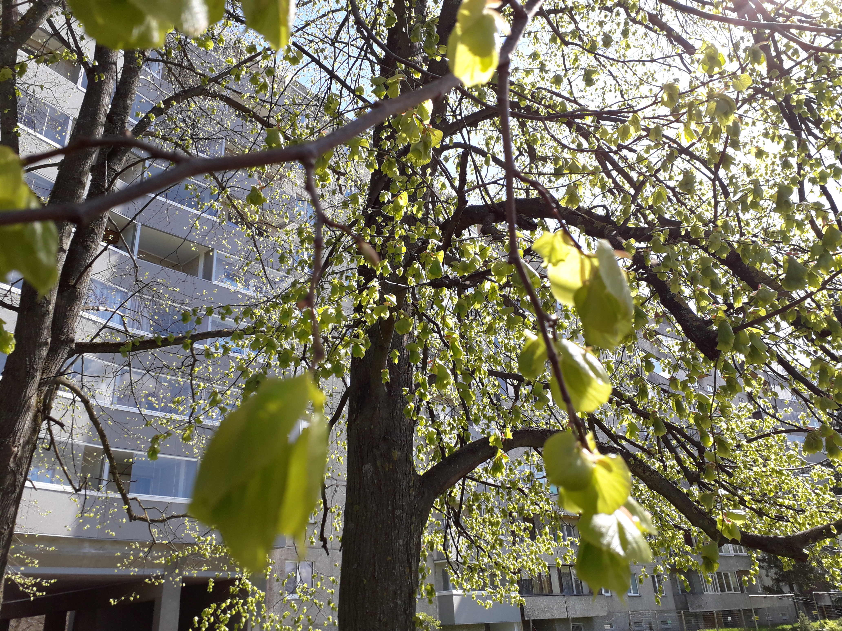
Kippadi-kõppadi kuldsed kingad, sihva-sahva siidist saba…
Viktor Jurin

Slide 5
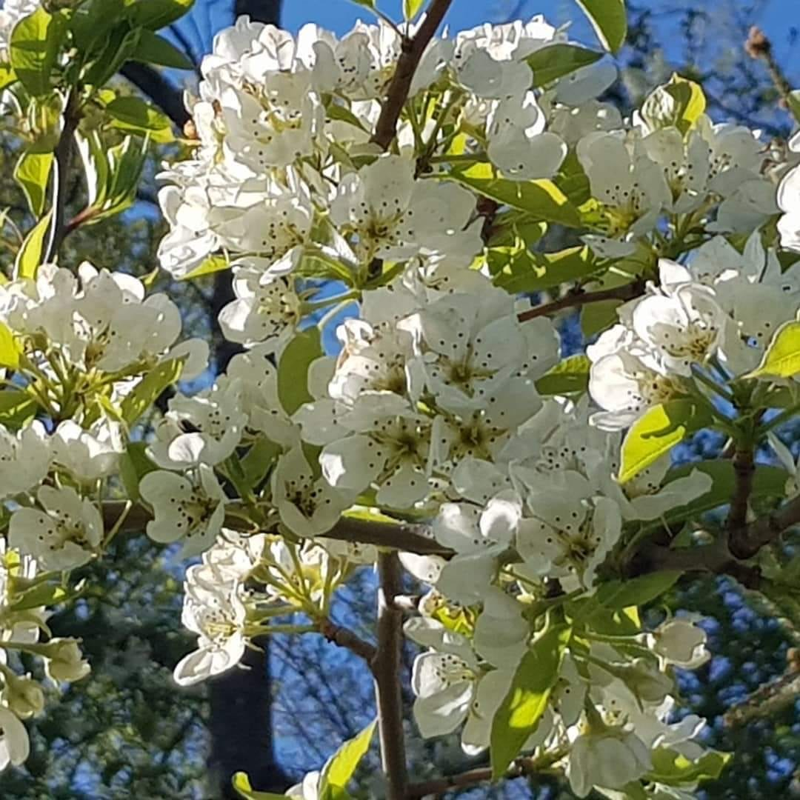
Uued valgused, lõhnad ja värvid!
Karina Ignatenko

Slide 6
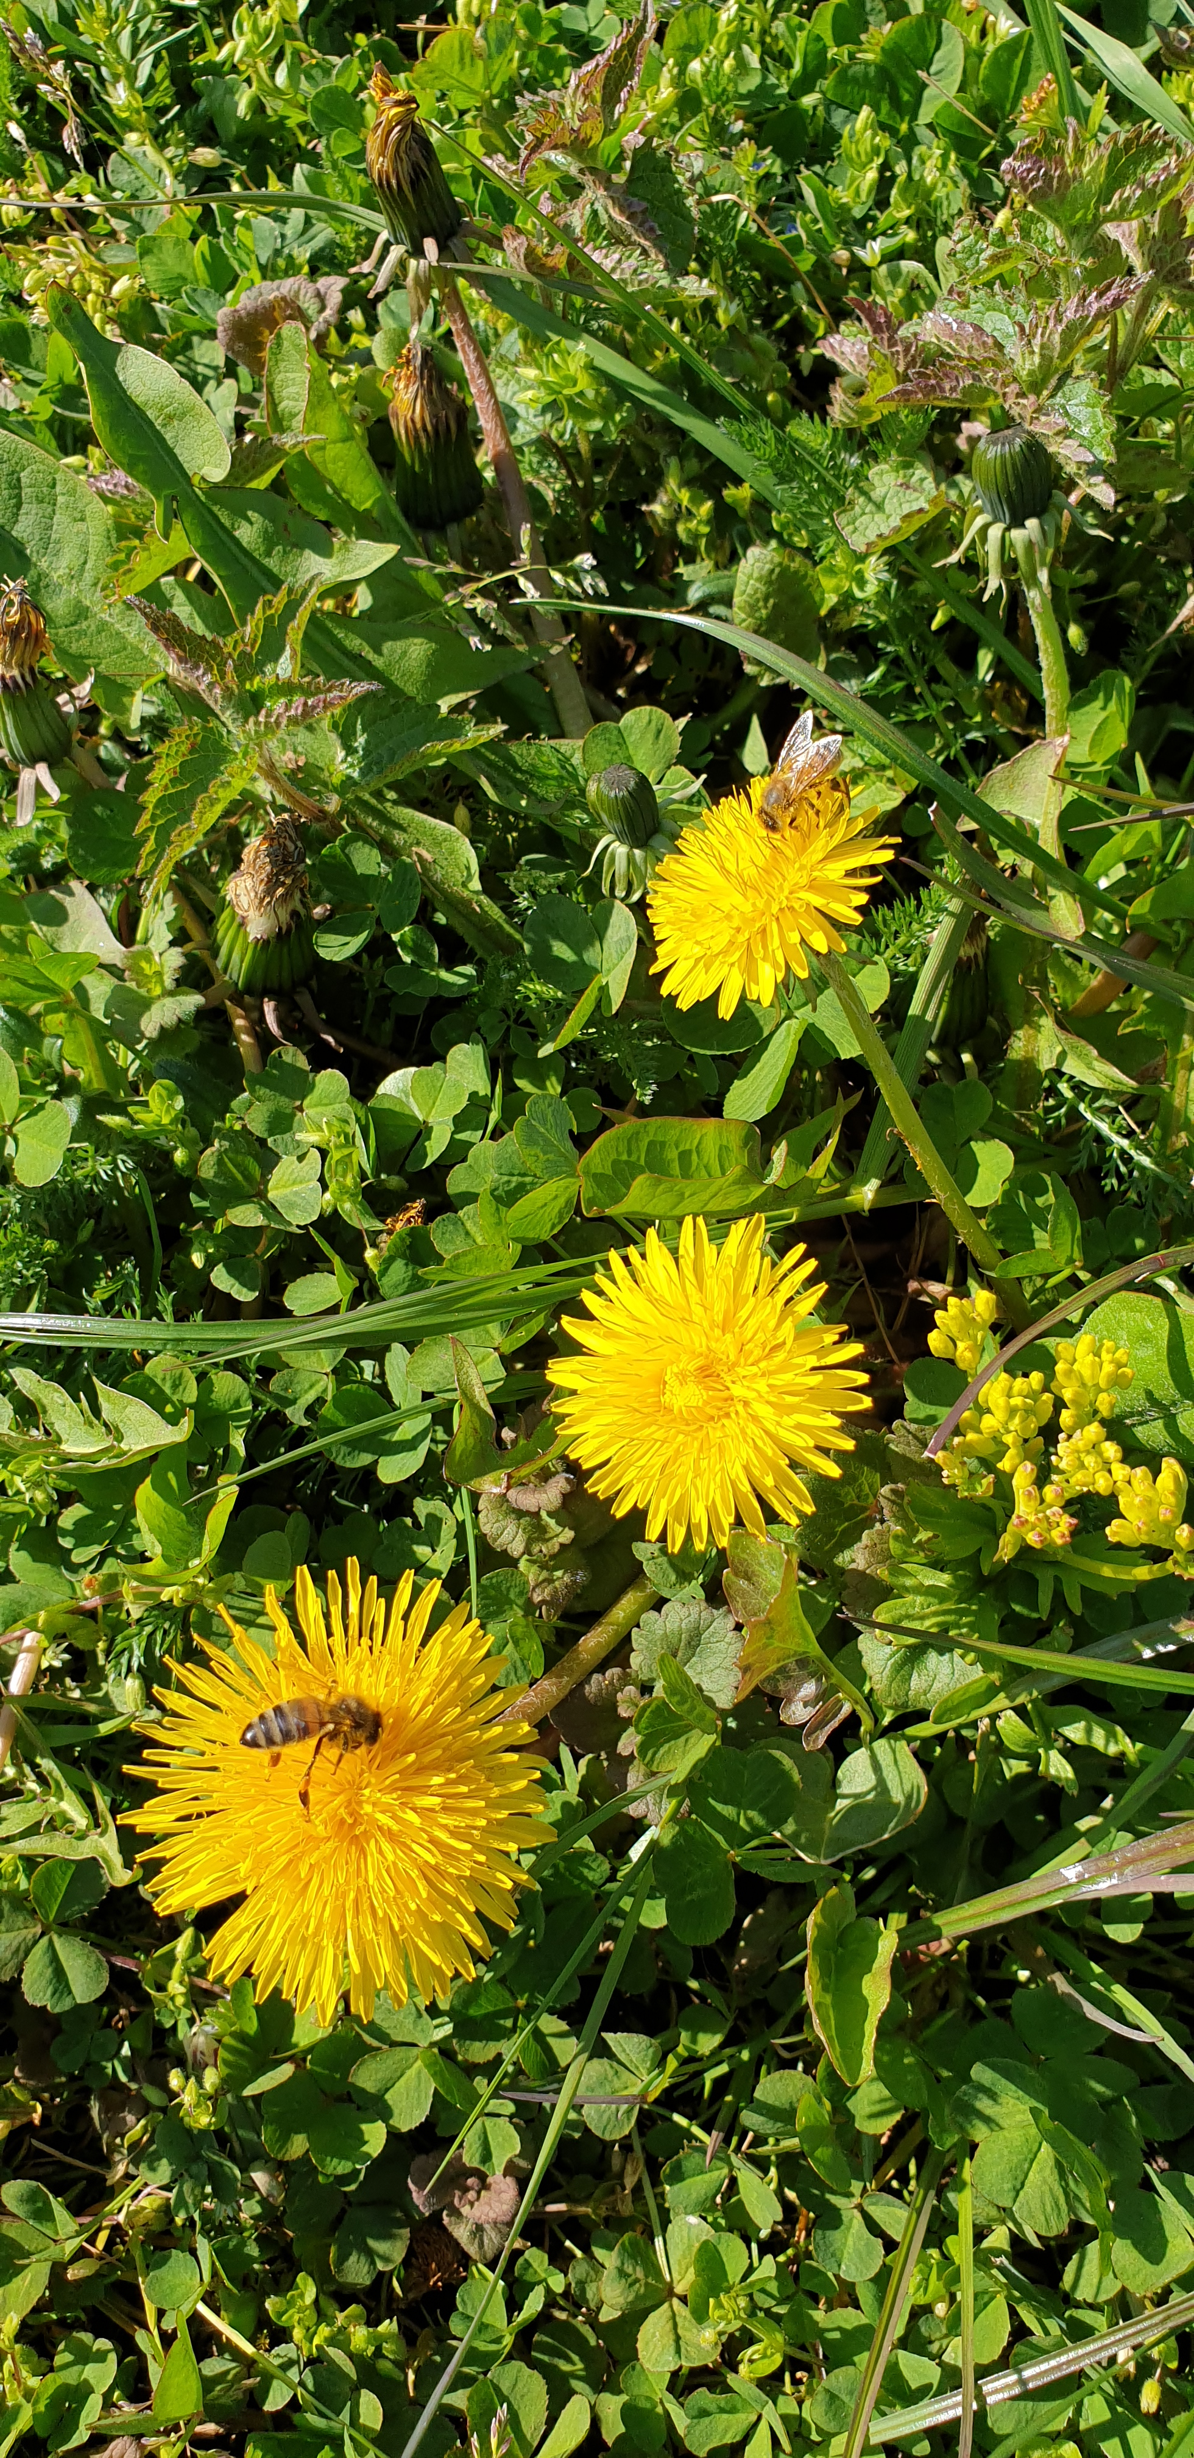
Oi kui palju murul väikseid lillekesi nagu päikseid!
Sofia Stepušina

Slide 7
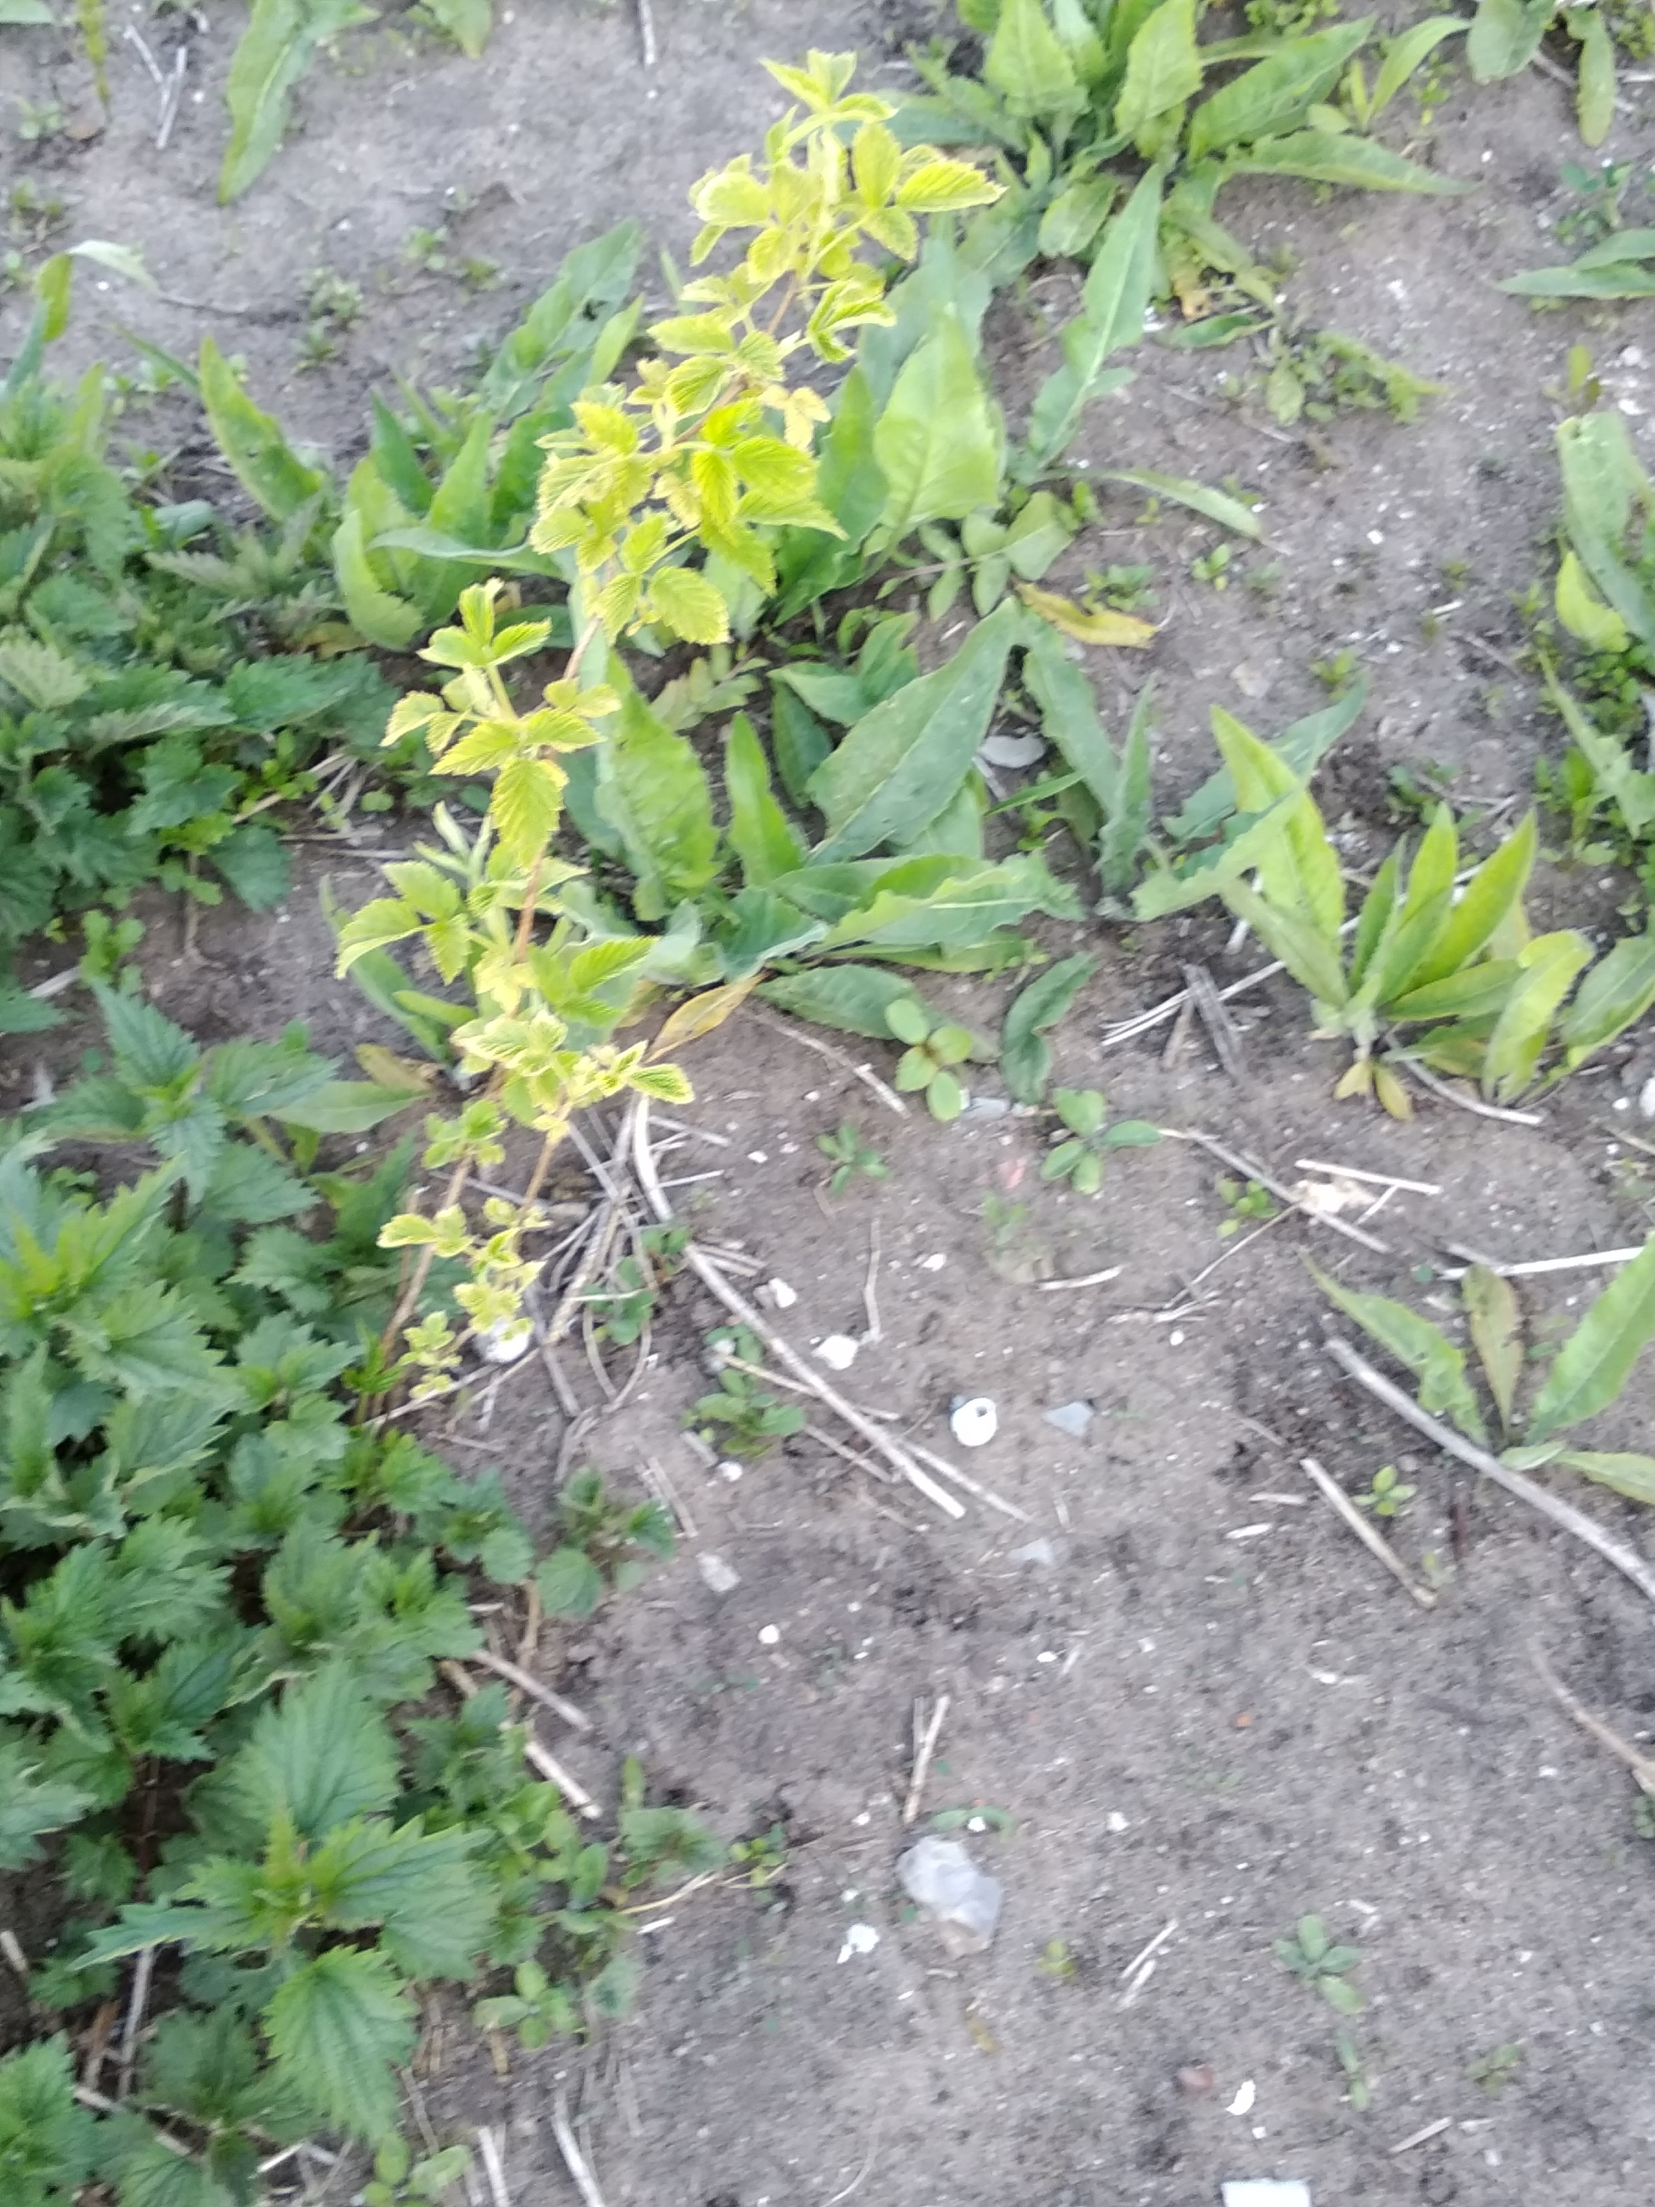
Valmib magus metsamari põnnile ja mõmmile…
Robert Nugis

Slide 8
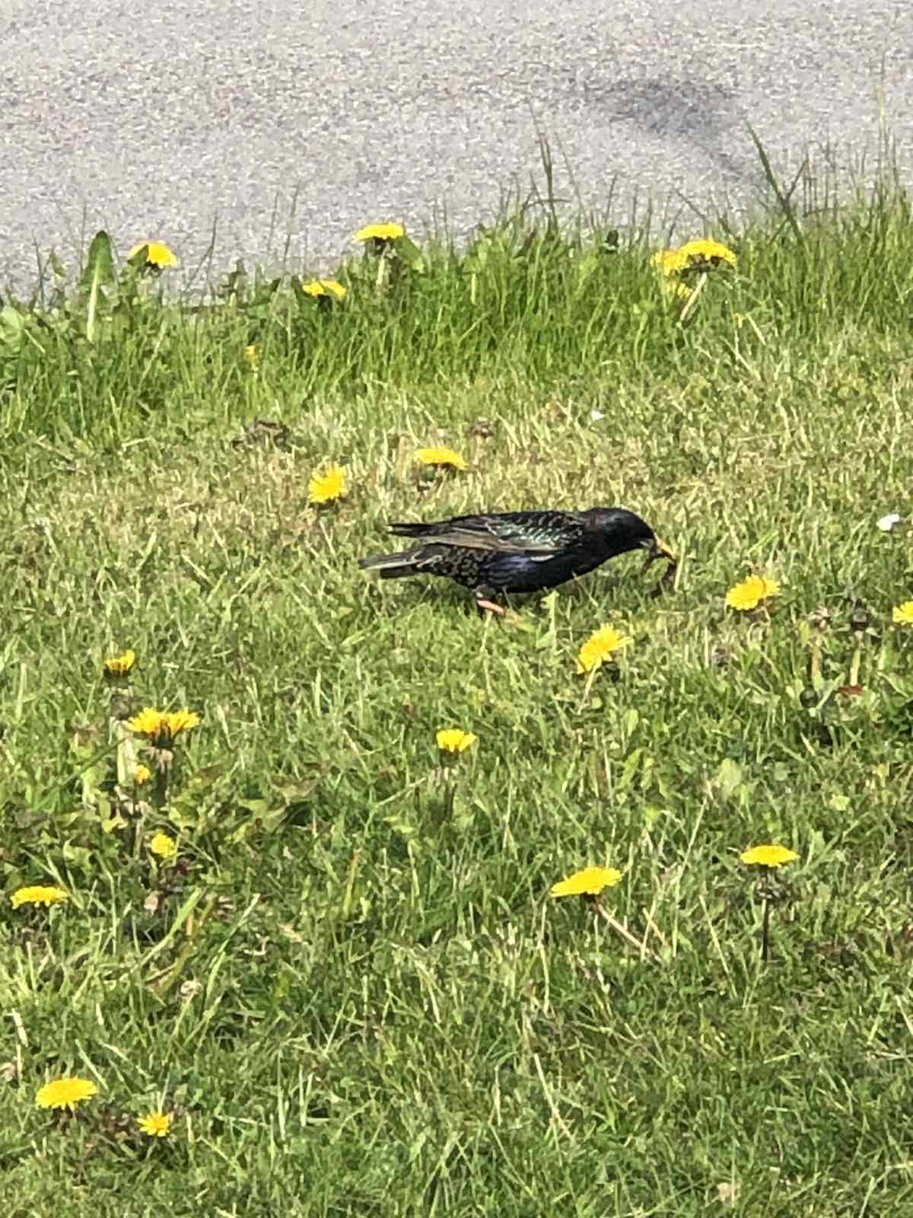
Juba linnukesed väljas laulavad…
Artem Abramov

Slide 9
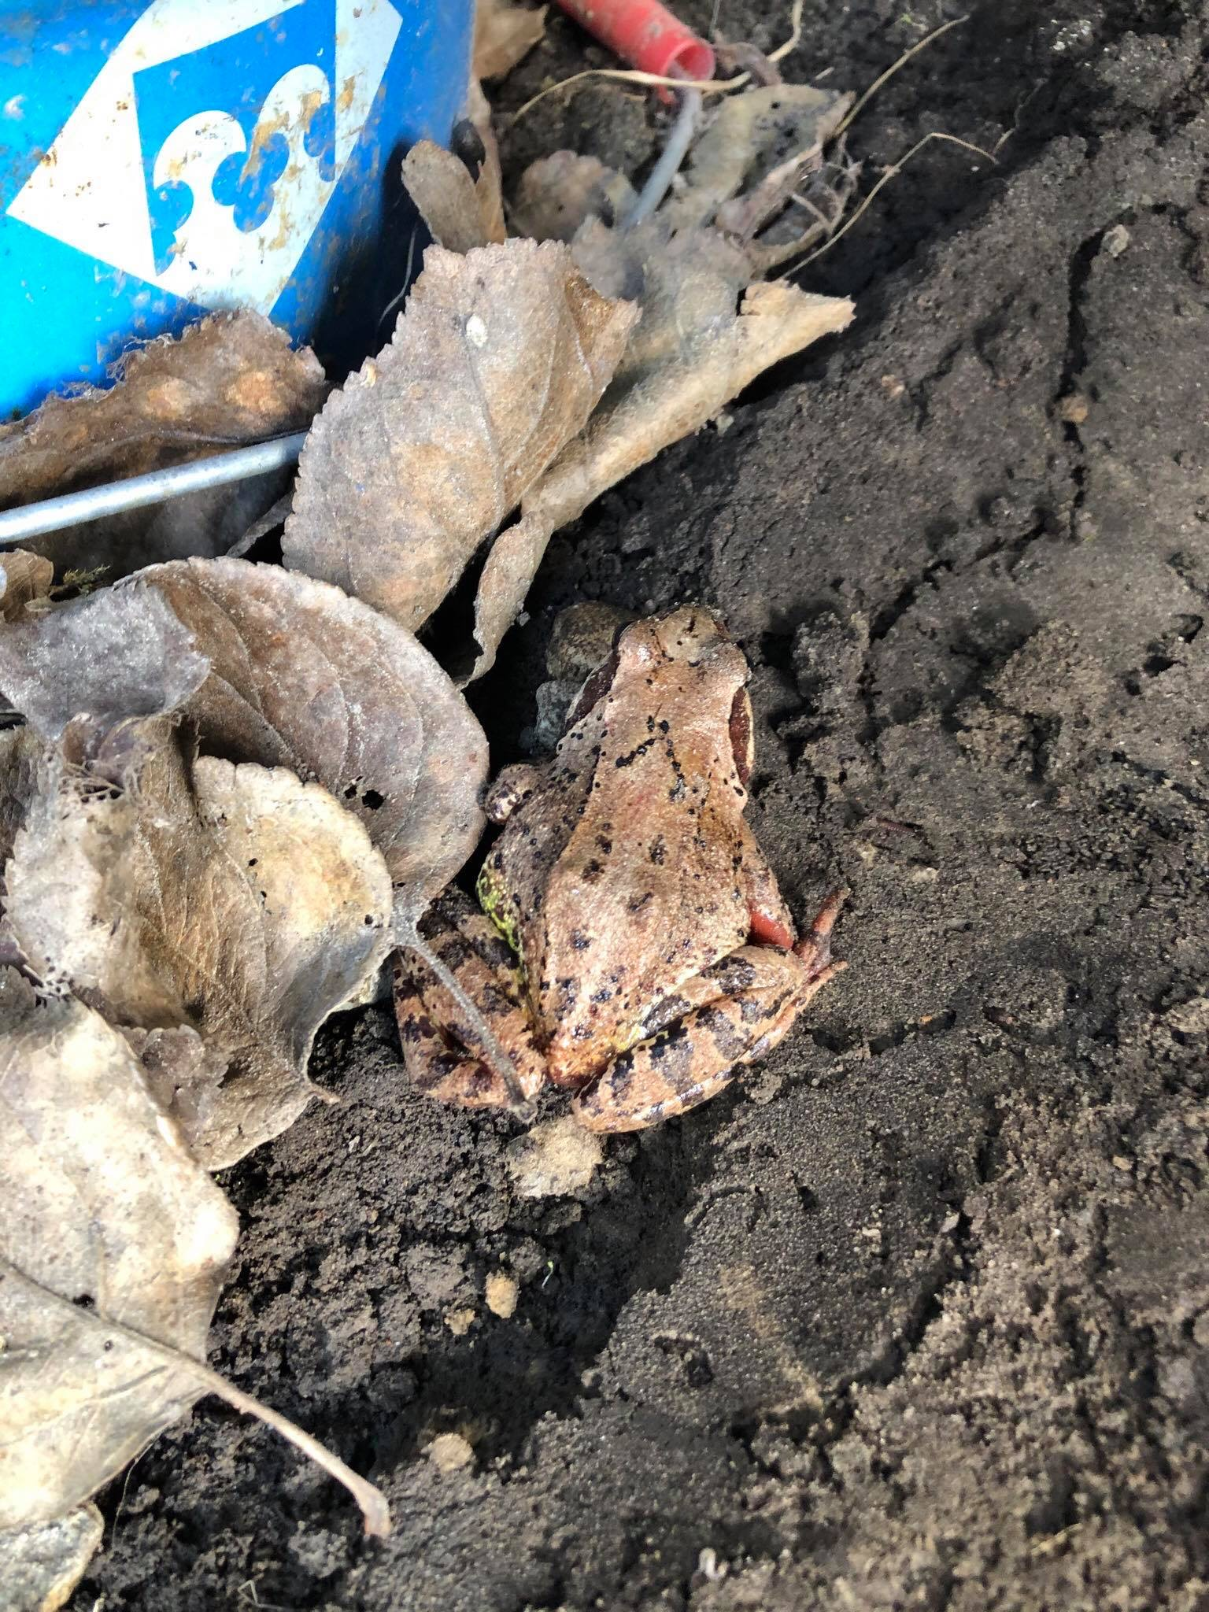
"Väike konn, väike konn, ütle, kus su kodu on?“
Alisa Sobinyakova

Slide 10
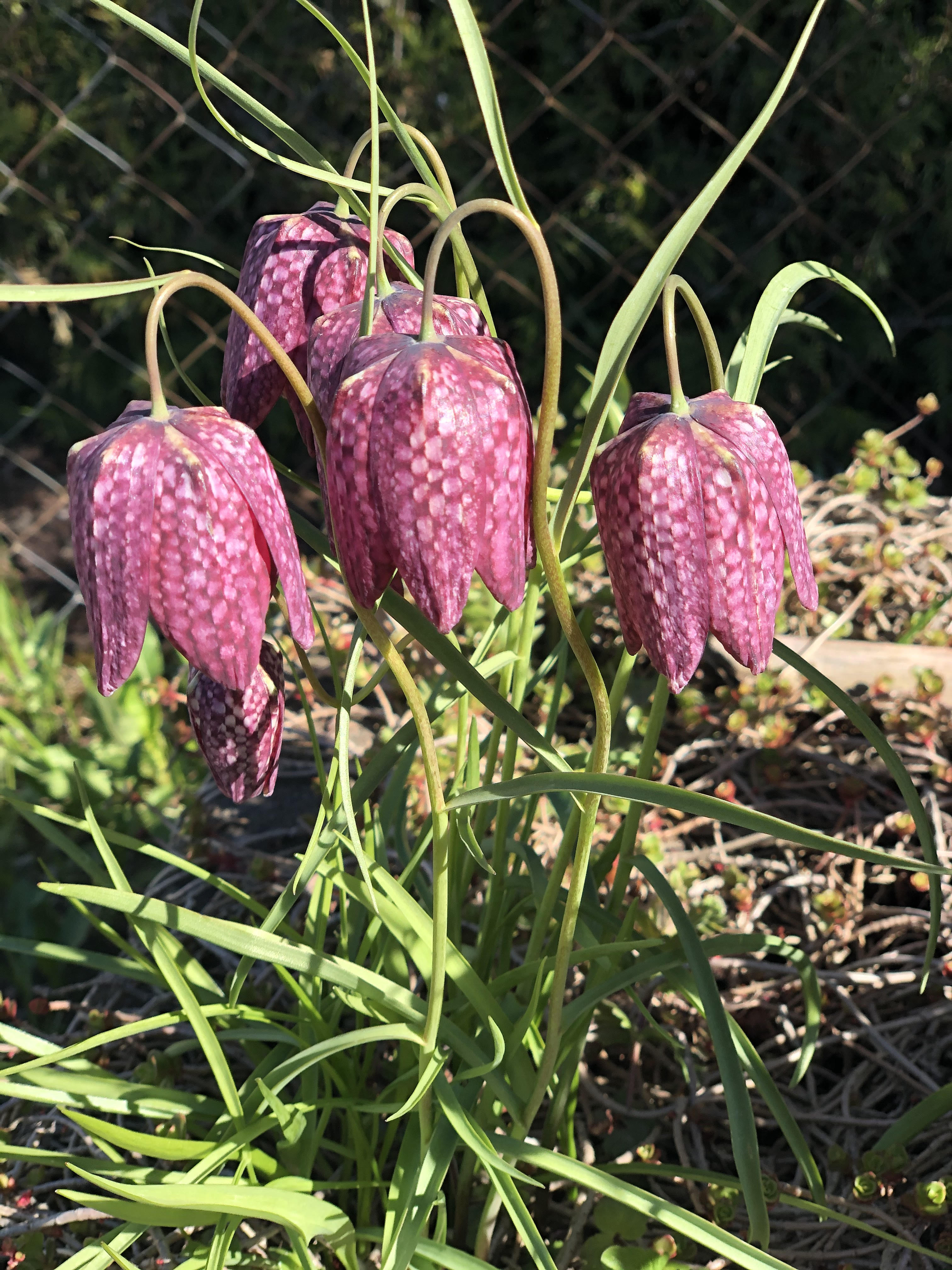
Las õitseb kõigi silmailuks!
Aleks Mägi

Slide 11
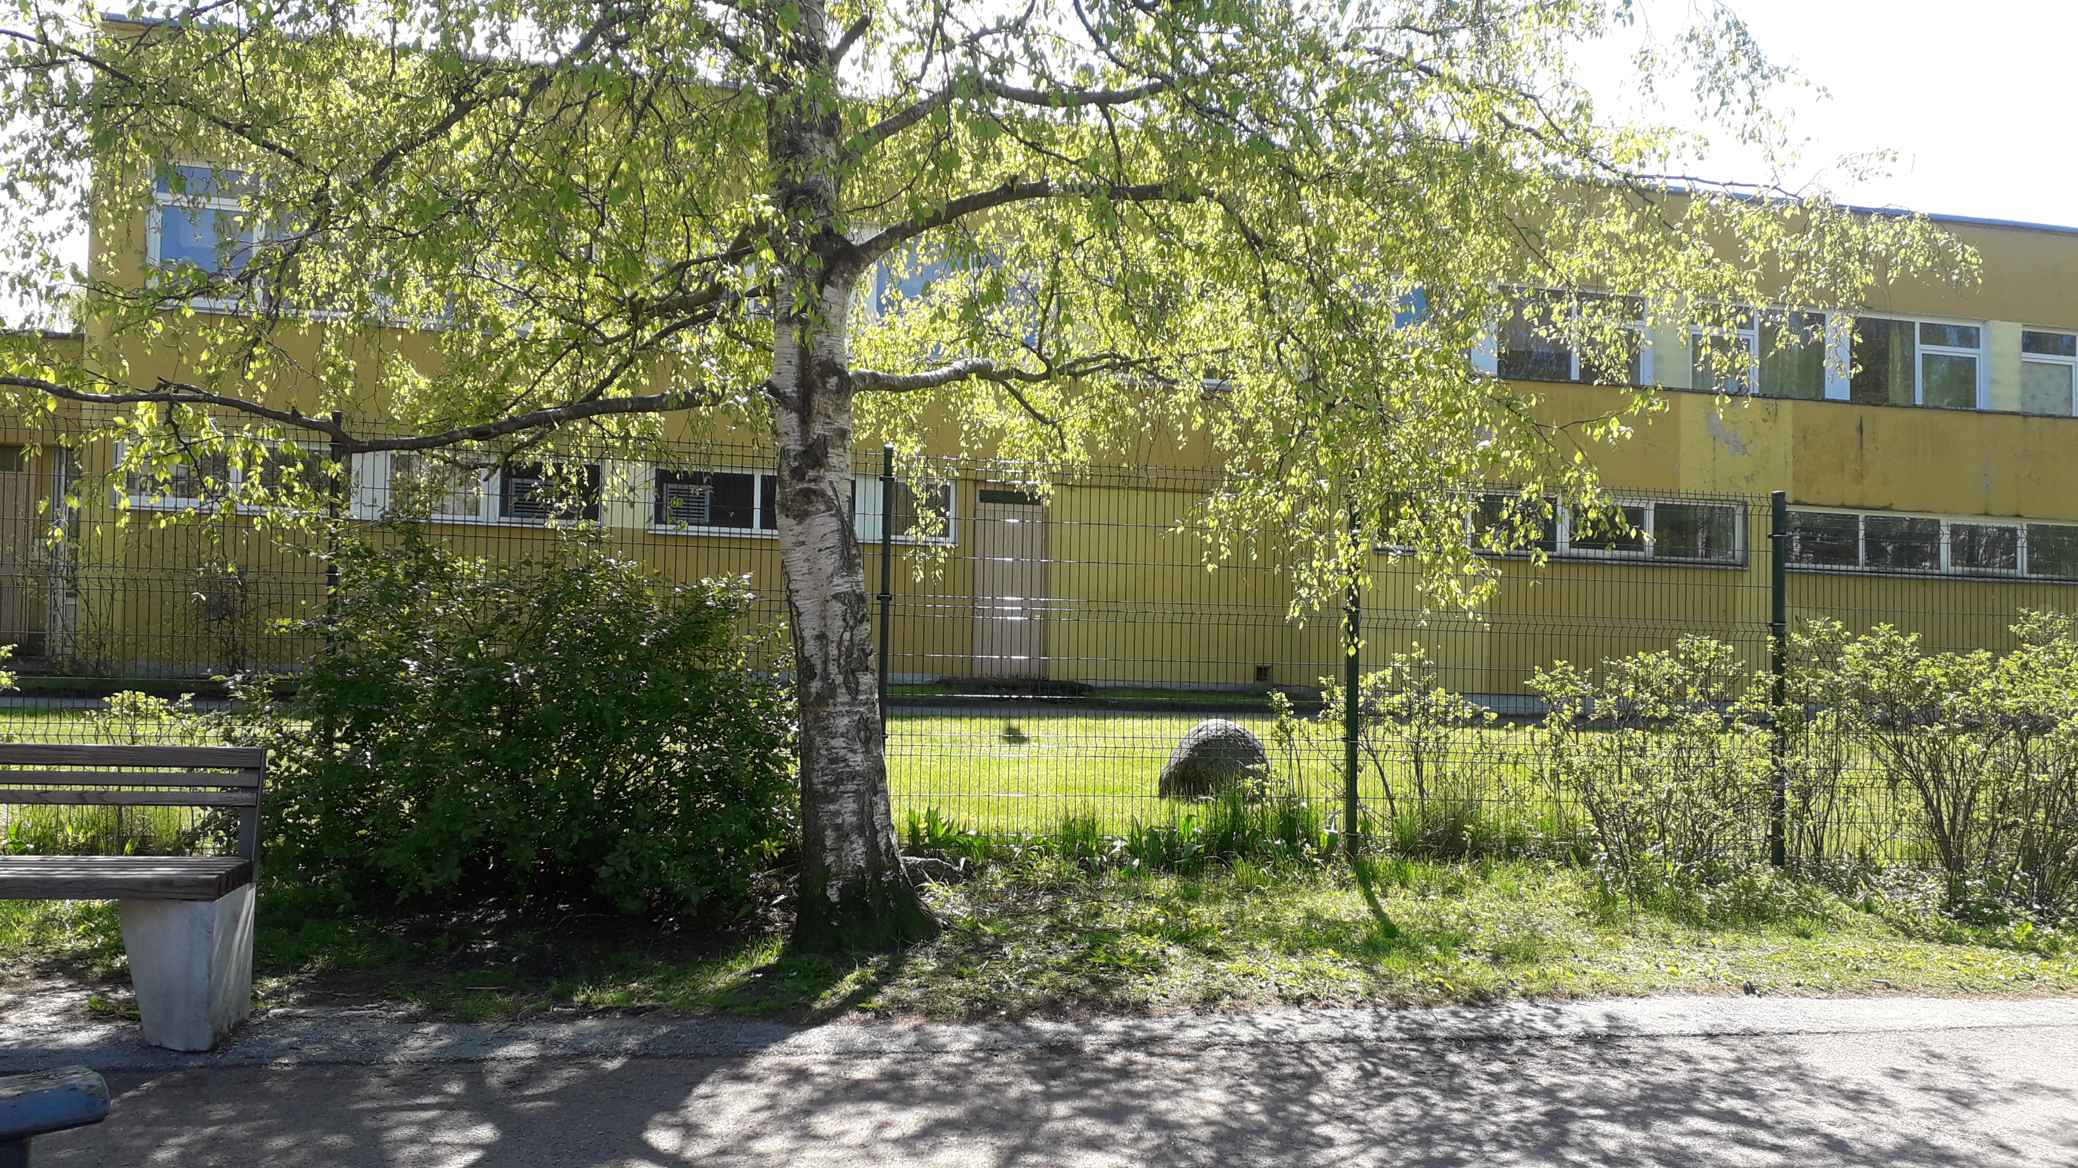
Üks kask meil kasvab õues, just maja ukse ees…
Dmitri Kuzmin

Slide 12
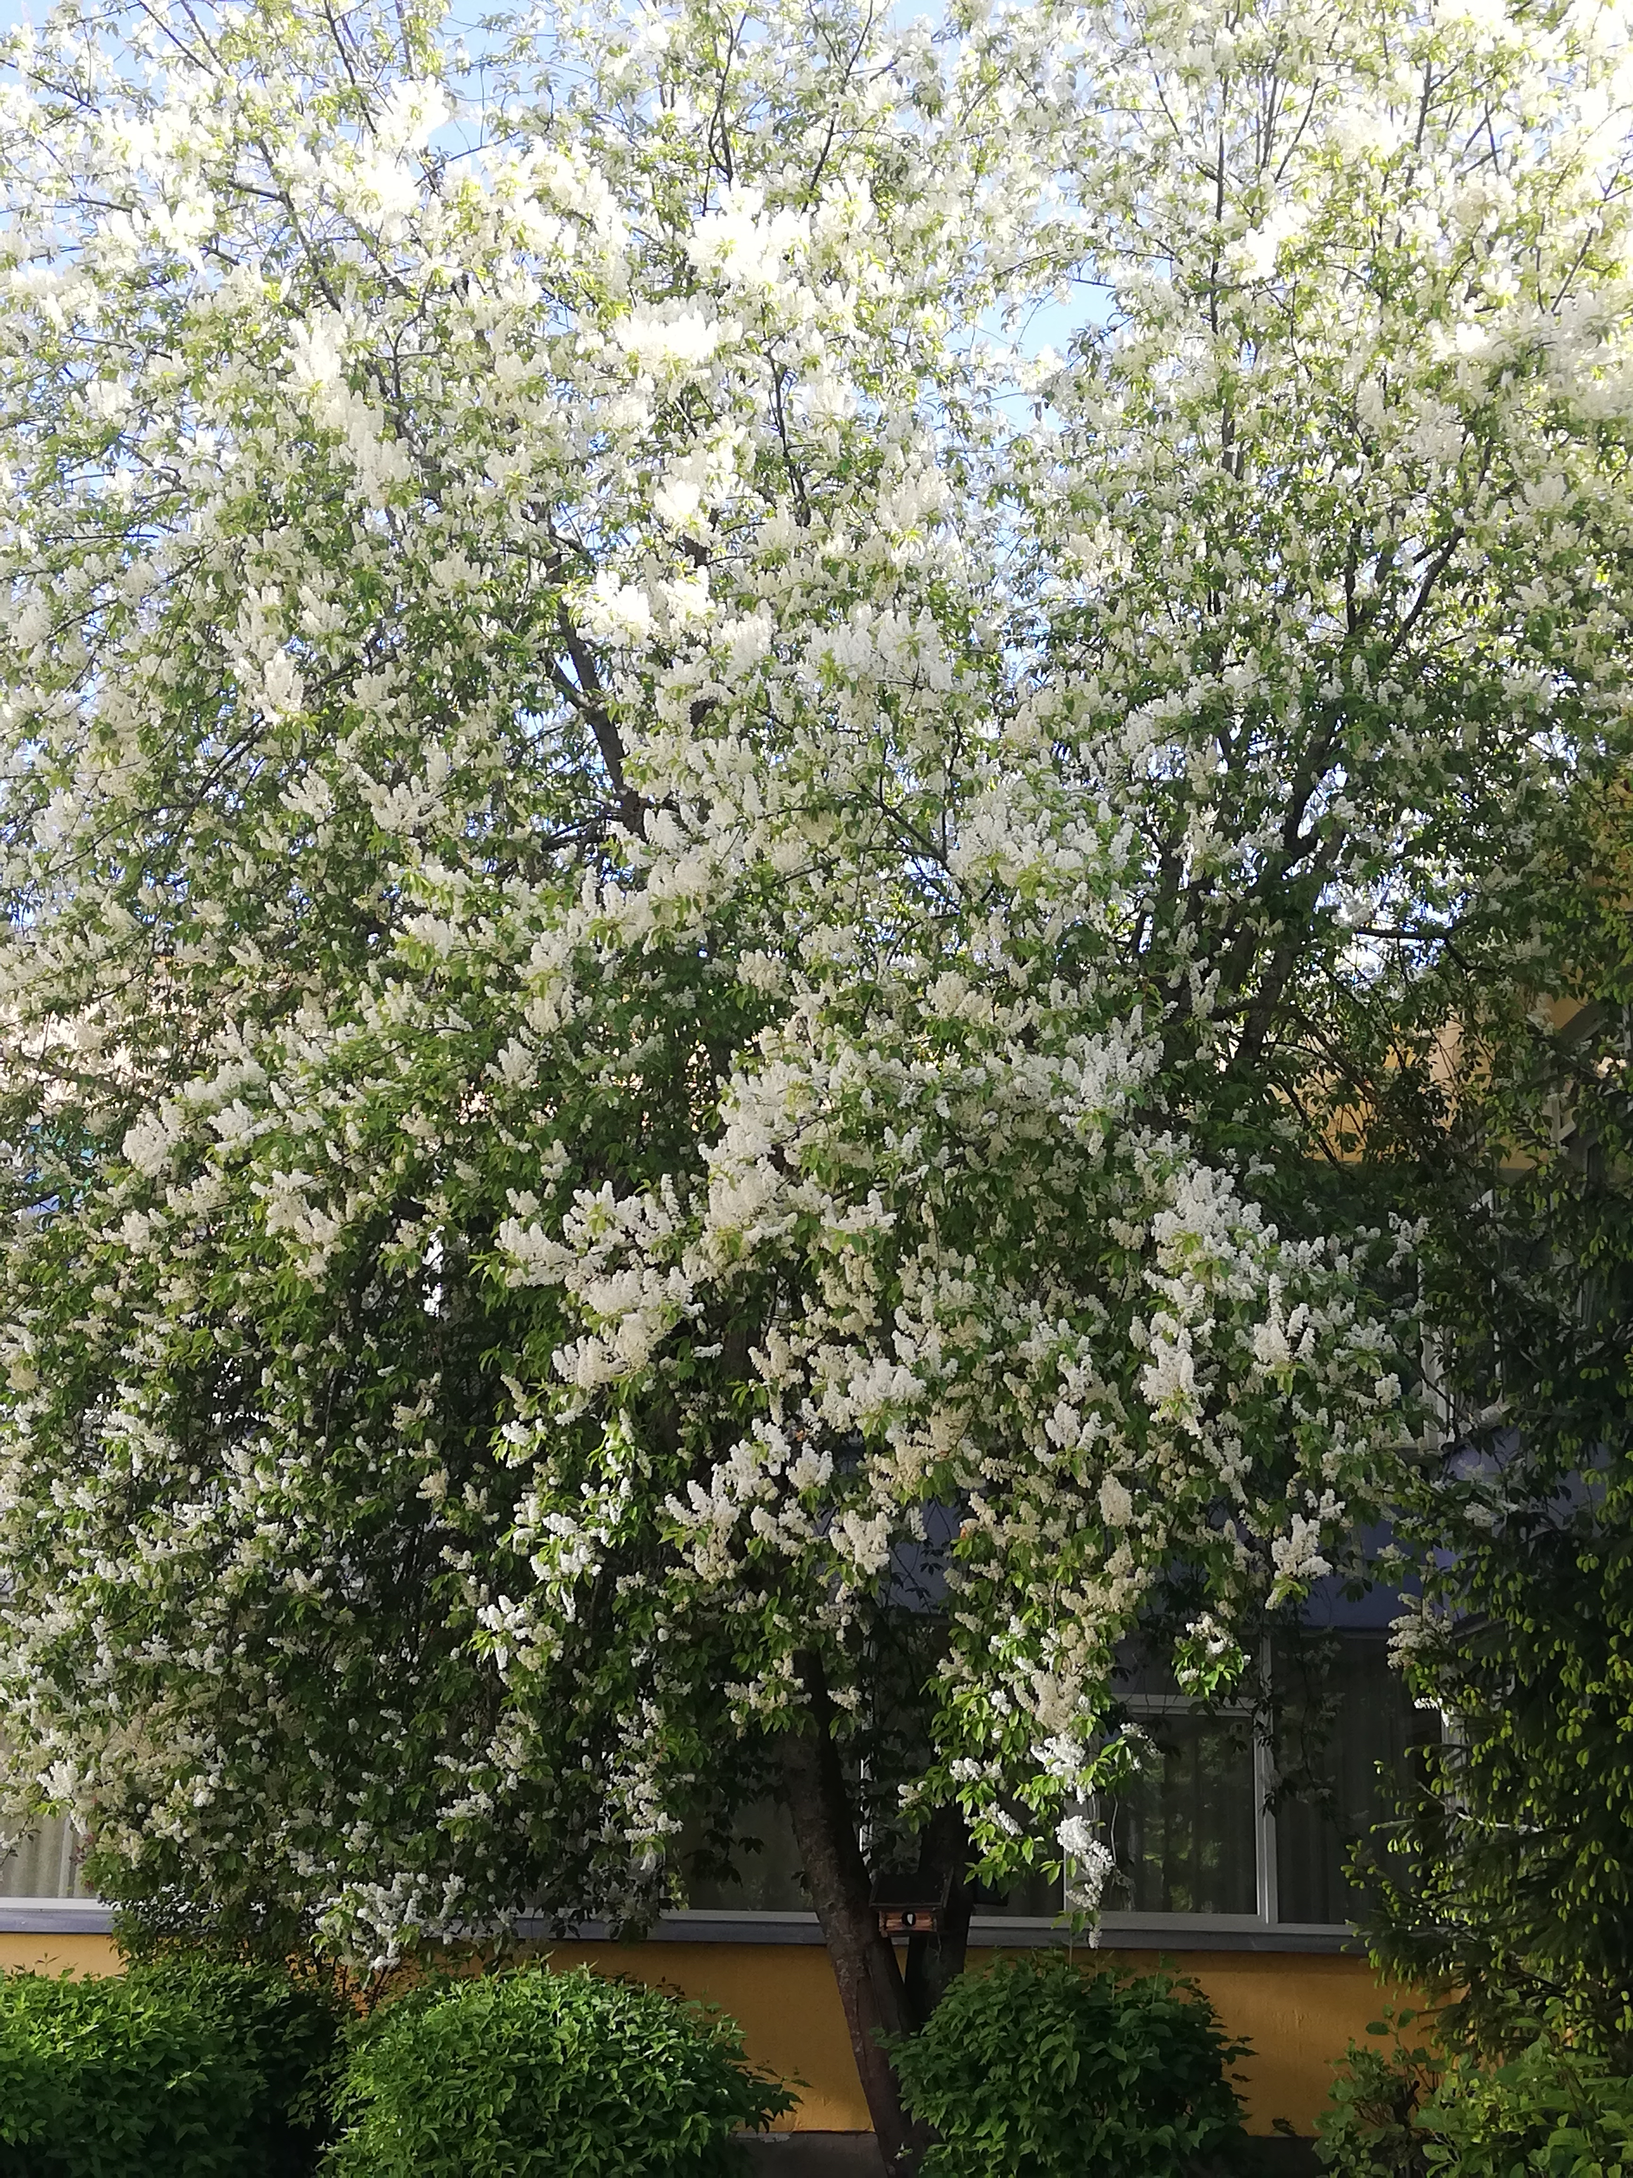
Magus toomingate lõhn puudutab me meeli.
Stefan Efros

Slide 13

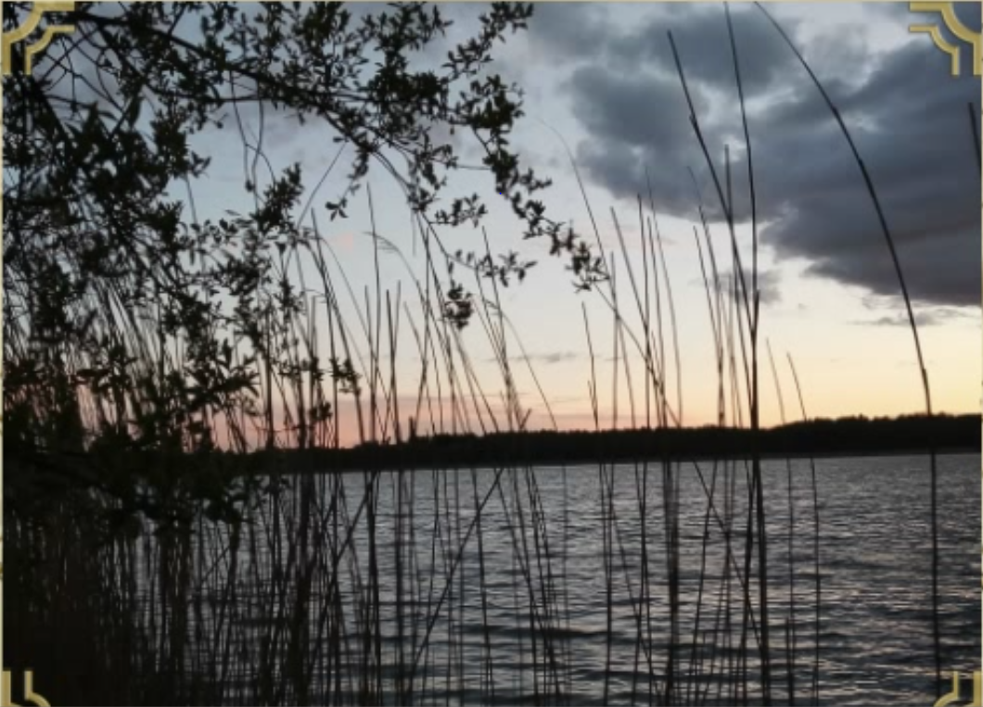
Vaikne, peegliselge järv,
kuis nii ilus oled sa!...
Makar Kotšetkov

Slide 14
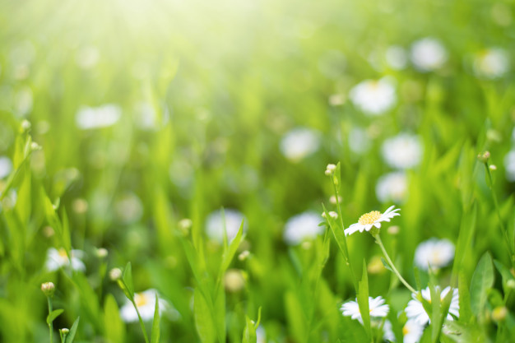
PÄIKSELIST KEVADET!

